Slide 1
Разработка мобильного приложения для контроля тренировочного процесса и приема биологически активных добавок спортсменами (Backend).
Государственное образовательное учереждение Высшего профессионального образования ФГБОУ ВО «Волгоградский государственный технический университет»
Факультет электроники и вычислительной техники
-
Кафедра: Программное обеспечение автоматизированных систем
Руководитель работы: старший преподаватель Гилка В.В.
Исполнитель работы: студент группы ПрИн-466 Чупинин А.П.

Slide 2
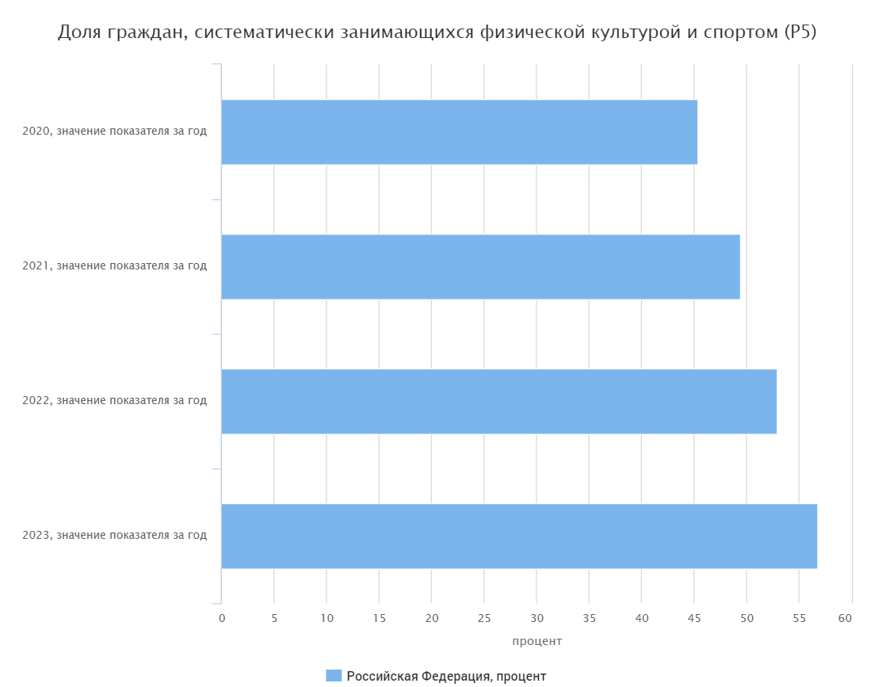
Актуальность работы
с 2016-го по 2022-й почти на 40% увеличилось количество жителей страны, систематически занимающихся физической культурой и спортом
Количество занимающихся спортом граждан в России в 2023 году выросло на 5,9 млн человек
доля граждан, систематически занимающихся физической культурой и спортом, составляет более 53%

Slide 3
Описание существующей проблемы в заданной предметной области.
Существующие приложения на рынке мобильных технологий часто фокусируются на отслеживании физической активности или контроле диеты, но редко предоставляют возможности для интегрированного управления и мониторинга всего комплекса задач, связанных с тренировочным процессом и приемом БАДов.
Это создает определенные трудности для спортсменов, которым приходится использовать несколько приложений одновременно.

Slide 4
Цели и задачи
Цель: Создание инструмента, для контроля тренировочного процесса и процесса приема биологически активных добавок спортсменами
Задачи
анализ текущих режимов приема БАДов среди спортсменов
определение ключевых функции режима приема БАДов
проектирование и разработка Backend-системы
разработка модуля приема БАДов для приложения контроля процесса тренировок
комплексное тестирование всех компонентов

Slide 5
Объект и предмет исследования
Объектом исследования является процесс управления приёмом биологически активных добавок спортсменами.
Предметом исследования является Backend-часть мобильного приложения, отвечающая за обработку данных, взаимодействие с сервером, и обеспечение функциональности по контролю тренировок и приему БАД, а также модуль мобильного приложения, отвечающий за управление приема БАДов

Slide 6
Практическая значимость.
Повышение эффективности тренировок
Предоставление удобного инструмента для полного контроля спортивной деятельности
Предоставление пользователю ценной аналитики о его спортивной деятельности

Slide 7
Обзор аналогов
 | MyTherapy | Medisafe | Мои таблетки
Специализация на БАДах | - | - | -
возможность интеграции и доработки | - | - | -
Доступность к полному функционалу по бесплатной версии | + | + | -
Наличие дневника | - | + | + (только плат)
Повторное использование собственных лекарств | - | + | -
Удобный неперегруженный дизайн | +- | - | +

Slide 8
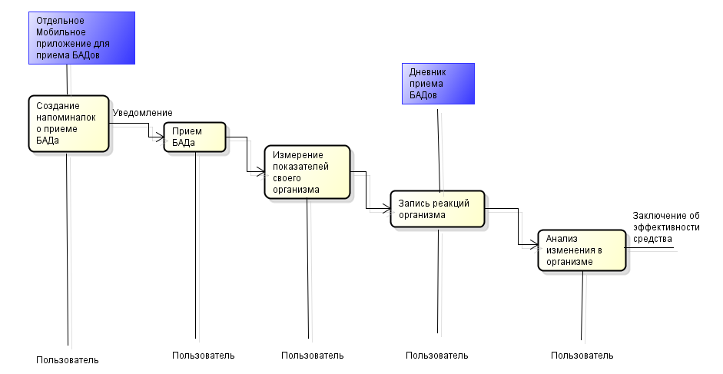
Как ранее решалась проблема в заданной предметной области

Slide 9
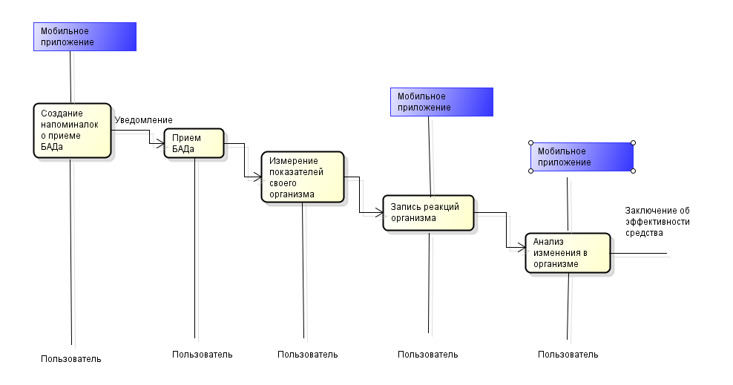
Предлагаемое решение.

Slide 10
Функциональные требования.
отправлять напоминания о приеме БАДов
фиксировать реакции организма
анализ эффективности добавок.

Slide 11
Входные и выходные данные программы
Входные данные:
Информация о БАДах: название, дозировка
Персональные данные пользователя (имя, email, пароль)
Персональные заметки пользователя о воздействии БАДов на организм
Выходные данные:
График приёма БАДов и регулярные напоминая о приеме в нужное время необходимой дозировки
Персональный анализ действия БАДов на организм

Slide 12
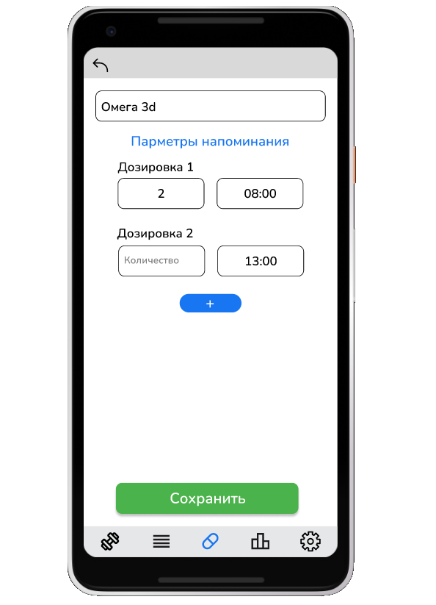
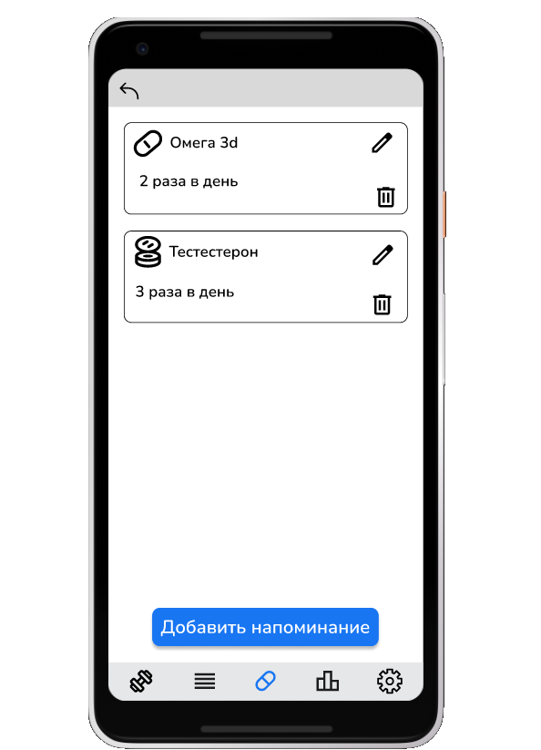
Макет основных экранов модуля

Slide 13
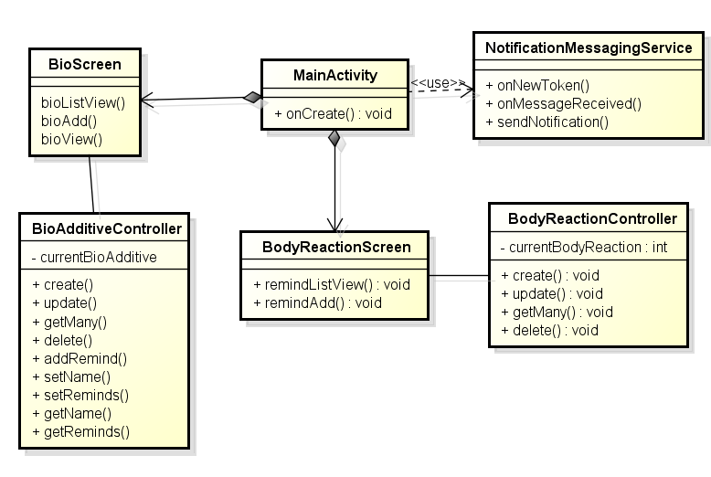
Абстрактная структура модуля на уровне классов

Slide 14
Требования к Бэкенд части приложения
Реализованные меры безопасности (шифрование, защита от SQL-инъекций и т.д.).
поддержка отправки уведомлений и напоминаний пользователям о приеме БАДов.
Должна быть реализована регистрация и аутентификация пользователя
Легкость в поддержке и расширении
Должна осуществляться валидация данных

Slide 15
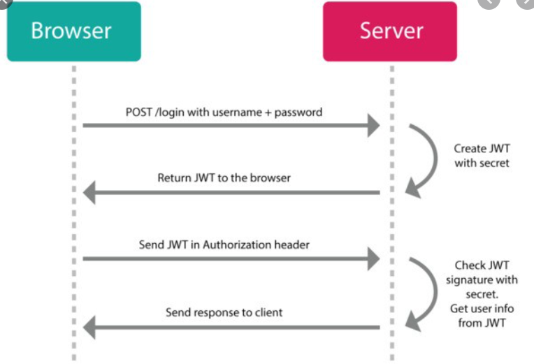
Аутентификация – JWT токен
Безопасность
Легкость передачи
Самодостаточность

Slide 16
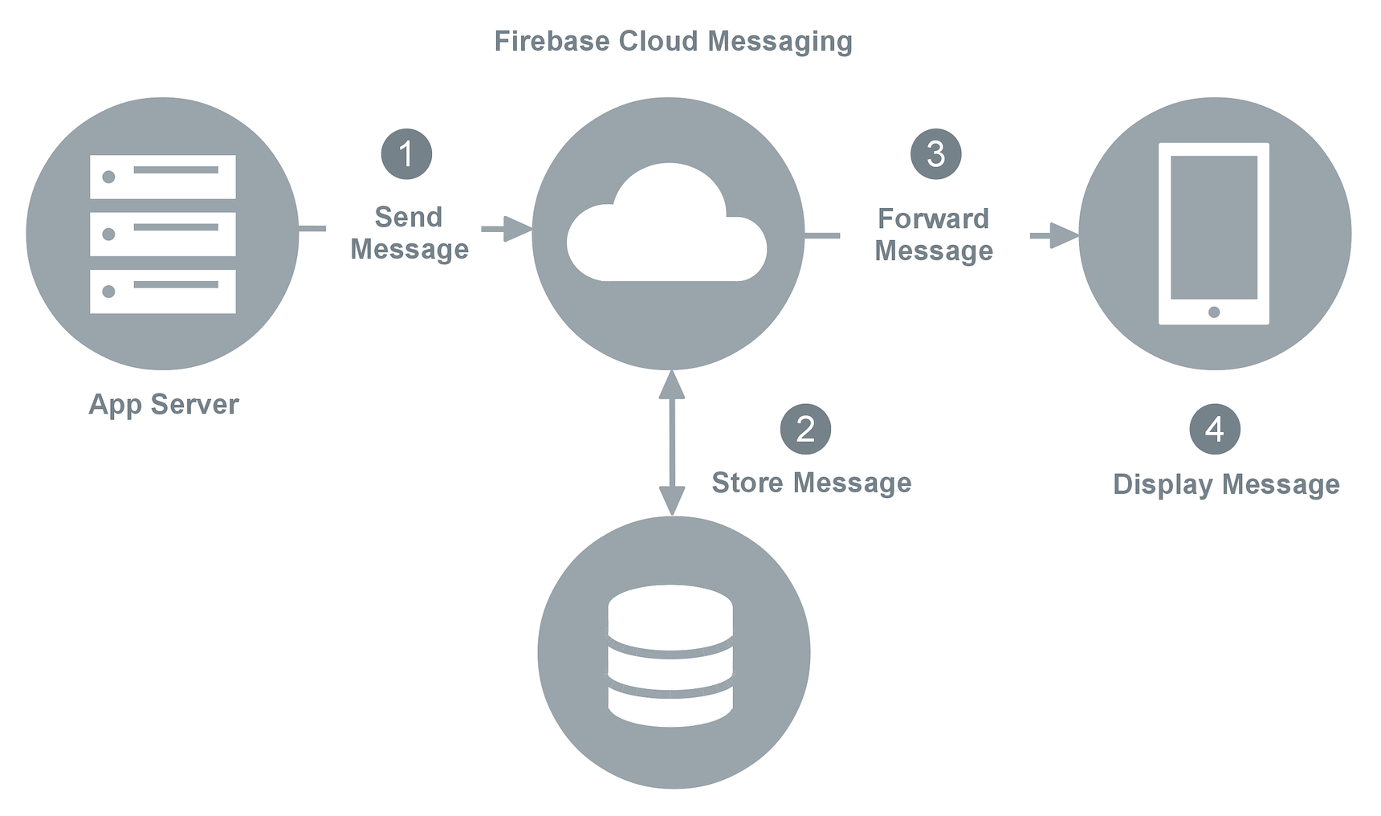
Реализация уведомлений
Firebase Cloud Messaging (FCM) – это
Простота интеграции
Надежность
Кросс-платформенность
Скалируемость

Slide 17
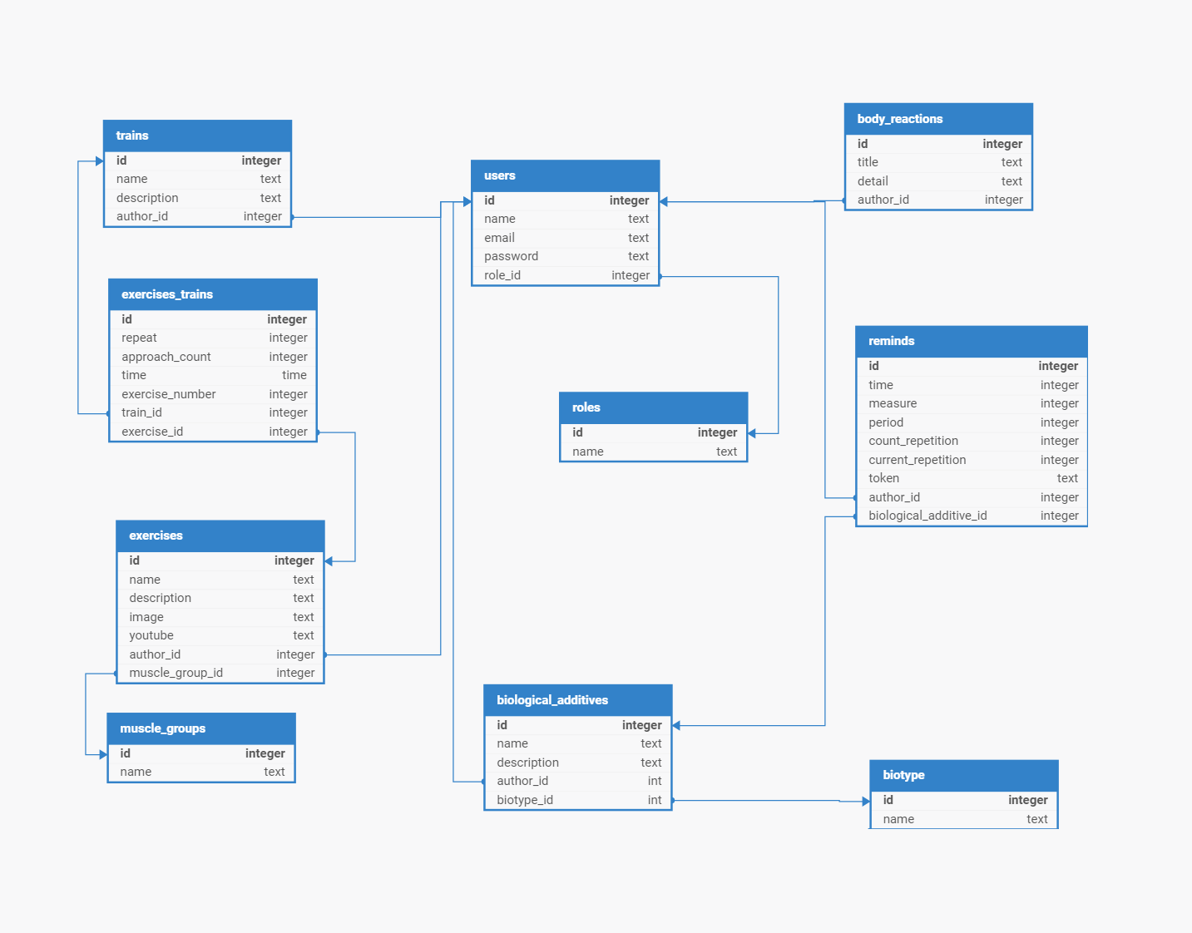
Абстрактная структура и формат данных

Slide 18
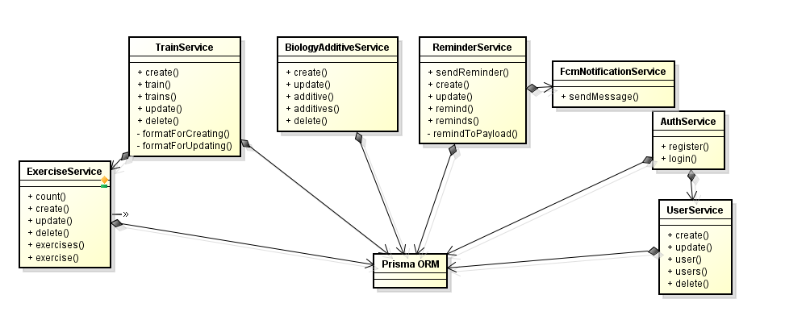
Абстрактная структура Backend-части на уровне классов

Slide 19
Результаты опросов независимых пользователей

Slide 20
Инструментальные средства, язык, библиотеки
Typescript
NestJS - фреймворк для разработок и серверных приложений на Node.js
Prisma - ORM для Node.js
Docker
PostgreSQL
Firebase Cloud Messaging

Slide 21
Степень выполнения работ
ТЗ – Готово
ПЗ - 85%
Программа - 85%

